Slide 1

Pokemon image classification
多媒體資料檢索與處理
指導老師 : 蘇明祥
資科碩二 謝誠閔 10373012

Slide 2
MENU
02
MODEL
03
01
k- fold split
resnet model
RESULT
DATA
Predict metric
Model explain
Target pokemon
Resource introduction

Slide 3
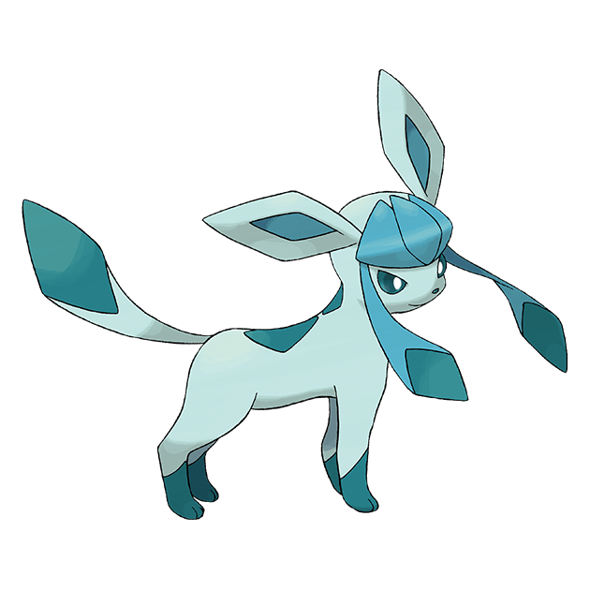
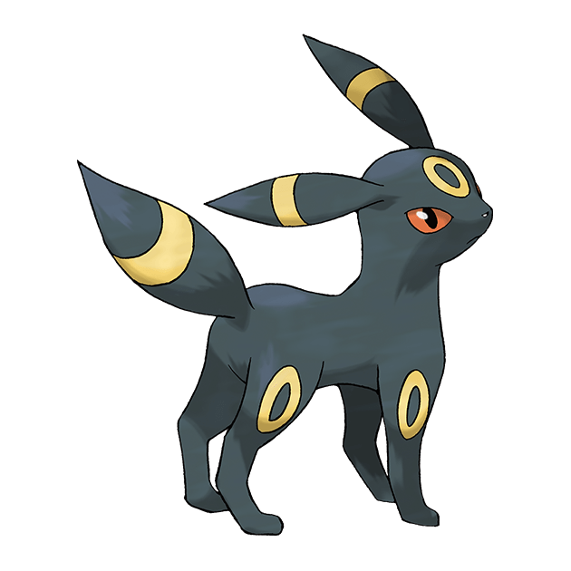

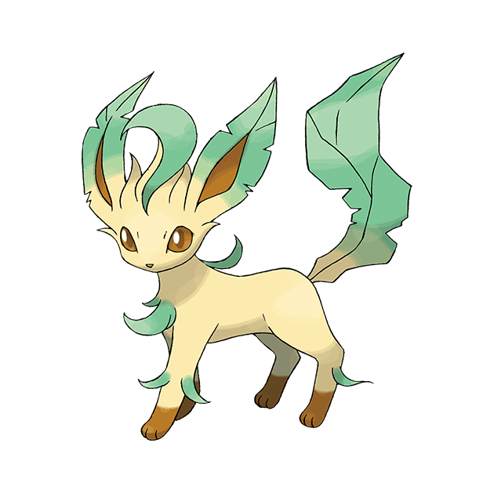
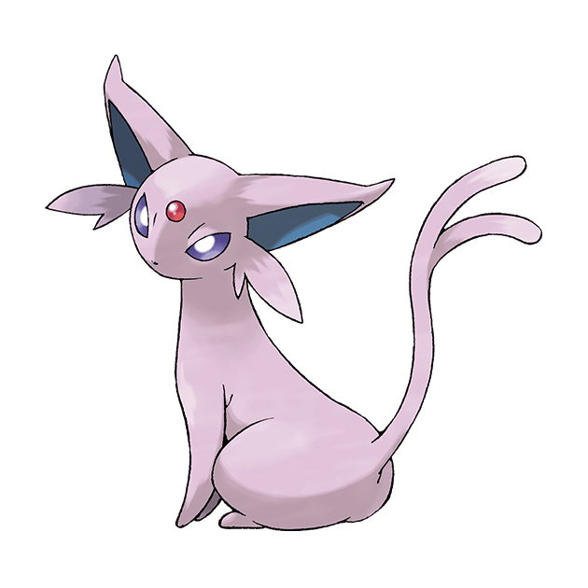
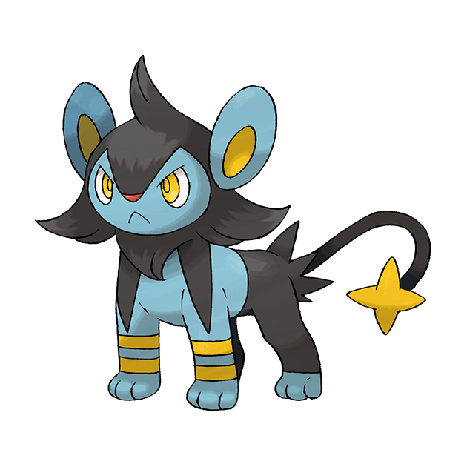
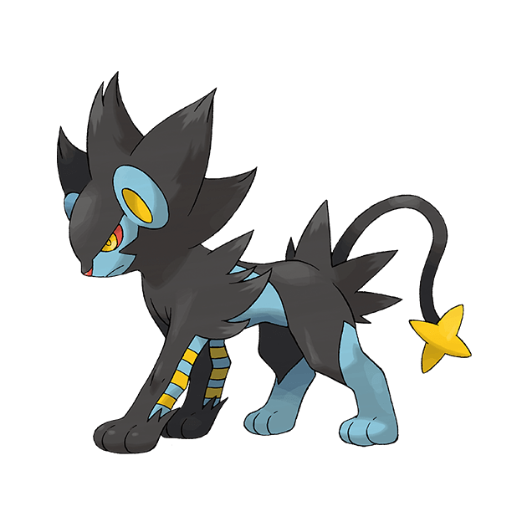
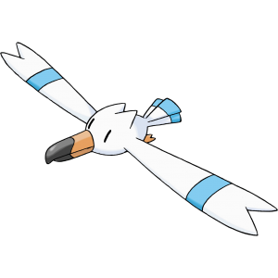
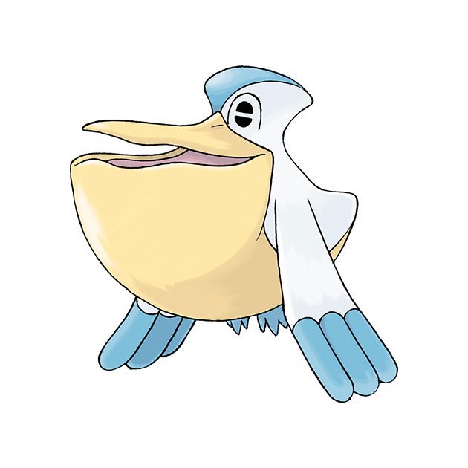
target
外型難辨識
但顏色差異大
用顏色能快速區分
a
b
c
顏色難辨識
不過外型差異大
用外型能快速區分
外型跟顏色較相似
比較適合用來分類
目標刻意挑選同一個進化鏈，用比較相似的外型跟顏色，差太多的圖分類感覺意義不大。

Slide 4
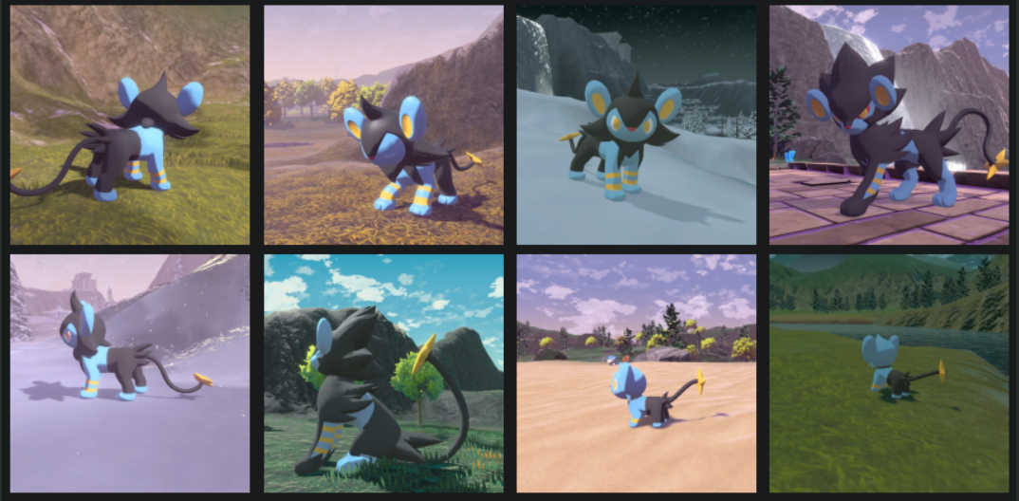
Raw data
範例
圖片是一手資料
實際的遊戲畫面拍攝
來源 : 寶可夢阿爾宙斯
截圖 : 720 * 1080
修剪之後 : 720 * 720
種類 : 3種
train : 每種300(900)張
Test : 每種60(180)張

Slide 5
K-fold
it1
k = 5
900 / 5 = 180
train dataset : 900
train : 720
validation : 180
test dataset : 180
test : 180
it2
it3
it4
it5

Slide 6
Model
以resnet為核心，使用 resnet50 / resnet101 / resnet152 訓練
resnet50
dense 64
dropout(0.5)
180*180*3
batch : 16
resnet101
flatten
softmax
dense 256
dense 128
dropout(0.4)
dropout(0.2)
resnet152
3 * 2 = 6 種模型

Slide 7
Result
dense 256
dense 128
dense 64
acc | resnet50 | resnet50v2 | resnet101 | resnet152
It1 | 0.37 | 0.36 | 0.37 | 0.28
It2 | 0.22 | 0.35 | 0.33 | 0.33
It3 | 0.32 | 0.3 | 0.33 | 0.32
It4 | 0.17 | 0.29 | 0.35 | 0.33
It5 | 0.26 | 0.28 | 0.37 | 0.33
mean | 0.27 | 0.32 | 0.35 | 0.32
acc | resnet50 | resnet101 | resnet152
It1 | 0.37 | 0.33 | 0.31
It2 | 0.16 | 0.38 | 0.32
It3 | 0.19 | 0.34 | 0.31
It4 | 0.16 | 0.34 | 0.32
It5 | 0.19 | 0.41 | 0.38
mean | 0.21 | 0.36 | 0.33

Slide 8
Result
resnet50
dense 64
it1 | preci | recall | f1
a | 0.35 | 1 | 0.52
b | 0 | 0 | 0
c | 0.7 | 0.12 | 0.2
avg | 0.35 | 0.37 | 0.24
it2 | preci | recall | f1
a | 0.18 | 0.18 | 0.18
b | 0 | 0 | 0
c | 0.23 | 0.47 | 0.31
avg | 0.14 | 0.22 | 0.16
it3 | preci | recall | f1
a | 0 | 0 | 0
b | 0 | 0 | 0
c | 0.32 | 0.95 | 0.48
avg | 0.11 | 0.32 | 0.16
it4 | preci | recall | f1
a | 0.05 | 0.03 | 0.04
b | 0 | 0 | 0
c | 0.2 | 0.47 | 0.28
avg | 0.08 | 0.17 | 0.11
it5 | preci | recall | f1
a | 0.12 | 0.05 | 0.07
B | 0 | 0 | 0
c | 0.28 | 0.72 | 0.4
avg | 0.13 | 0.26 | 0.16
a跟b 的分類效果很差，
b沒有模型分出來。

Slide 9
Result
resnet50v2
dense 64
it1 | preci | recall | f1
a | 0.38 | 0.6 | 0.46
b | 0.35 | 0.43 | 0.39
c | 0.2 | 0.03 | 0.06
avg | 0.31 | 0.36 | 0.3
it2 | preci | recall | f1
a | 0.34 | 0.75 | 0.47
b | 0.38 | 0.3 | 0.34
c | 0 | 0 | 0
avg | 0.24 | 0.35 | 0.27
it3 | preci | recall | f1
a | 0.3 | 0.6 | 0.4
b | 0.32 | 0.3 | 0.31
c | 0 | 0 | 0
avg | 0.2 | 0.3 | 0.23
it4 | preci | recall | f1
a | 0.31 | 0.83 | 0.45
b | 0 | 0 | 0
c | 0.16 | 0.05 | 0.08
avg | 0.16 | 0.29 | 0.18
it5 | preci | recall | f1
a | 0.28 | 0.53 | 0.37
b | 0 | 0 | 0
c | 0.28 | 0.3 | 0.29
avg | 0.19 | 0.28 | 0.22
c的分類效果很差，
大部分模型沒分出來，
有也效果很差(it1)。
It1的模型是唯二每種都分出來的

Slide 10
Result
resnet101
dense 64
it1 | preci | recall | f1
a | 0.78 | 0.12 | 0.2
b | 0.35 | 1 | 0.52
c | 0 | 0 | 0
avg | 0.38 | 0.37 | 0.24
it2 | preci | recall | f1
a | 0.32 | 0.8 | 0.45
b | 0.43 | 0.2 | 0.27
c | 0 | 0 | 0
avg | 0.25 | 0.33 | 0.24
it3 | preci | recall | f1
a | 0.31 | 0.18 | 0.23
b | 0.34 | 0.82 | 0.48
c | 0 | 0 | 0
avg | 0.22 | 0.33 | 0.24
it4 | preci | recall | f1
a | 0.33 | 0.43 | 0.37
b | 0.37 | 0.62 | 0.46
c | 0 | 0 | 0
avg | 0.23 | 0.35 | 0.28
it5 | preci | recall | f1
a | 0.32 | 0.5 | 0.39
B | 0.44 | 0.62 | 0.51
c | 0 | 0 | 0
avg | 0.25 | 0.37 | 0.3
c 的分類效果很差，
沒有模型分出來。
除了it1以外，
recall 是三個指標裡分數比較高的，
但都集中在a跟b。

Slide 11
Result
resnet152
dense 64
it1 | preci | recall | f1
a | 0.33 | 0.97 | 0.49
b | 0 | 0 | 0
c | 0 | 0 | 0
avg | 0.11 | 0.32 | 0.16
it2 | preci | recall | f1
a | 0.33 | 1 | 0.5
b | 0 | 0 | 0
c | 0 | 0 | 0
avg | 0.11 | 0.33 | 0.17
it3 | preci | recall | f1
a | 0.33 | 1 | 0.5
b | 0 | 0 | 0
c | 0 | 0 | 0
avg | 0.11 | 0.33 | 0.17
it4 | preci | recall | f1
a | 0.28 | 0.63 | 0.39
b | 0.32 | 0.22 | 0.26
c | 0 | 0 | 0
avg | 0.2 | 0.28 | 0.22
it5 | preci | recall | f1
a | 0.33 | 1 | 0.5
B | 0 | 0 | 0
c | 0 | 0 | 0
avg | 0.11 | 0.33 | 0.17
b 跟 c 的分類效果很差，
大部分模型沒分出來。
模型看起來是壞掉了，
除了it4都只猜對a。

Slide 12
Result
dense 256
dense 128
resnet50
it1 | preci | recall | f1
a | 0.36 | 0.95 | 0.52
b | 0 | 0 | 0
c | 0.5 | 0.17 | 0.25
avg | 0.29 | 0.37 | 0.26
it2 | preci | recall | f1
a | 0.21 | 0.45 | 0.29
b | 0 | 0 | 0
c | 0.02 | 0.02 | 0.02
avg | 0.08 | 0.16 | 0.1
it3 | preci | recall | f1
a | 0.16 | 0.17 | 0.16
b | 0 | 0 | 0
c | 0.21 | 0.4 | 0.27
avg | 0.12 | 0.19 | 0.14
it4 | preci | recall | f1
a | 0.17 | 0.3 | 0.22
b | 0 | 0 | 0
c | 0.14 | 0.18 | 0.16
avg | 0.11 | 0.16 | 0.13
it5 | preci | recall | f1
a | 0.04 | 0.03 | 0.04
b | 0 | 0 | 0
c | 0.24 | 0.53 | 0.33
avg | 0.09 | 0.19 | 0.12
b 分類效果很差，
模型都沒分出來。

Slide 13
Result
dense 256
dense 128
resnet101
it1 | preci | recall | f1
a | 0.33 | 0.97 | 0.49
b | 0.25 | 0.02 | 0.03
c | 0 | 0 | 0
avg | 0.19 | 0.33 | 0.17
it2 | preci | recall | f1
a | 0.41 | 0.85 | 0.55
b | 0.32 | 0.3 | 0.31
c | 0 | 0 | 0
avg | 0.24 | 0.38 | 0.29
it3 | preci | recall | f1
a | 0.34 | 0.97 | 0.5
b | 0.44 | 0.07 | 0.12
c | 0 | 0 | 0
avg | 0.26 | 0.34 | 0.21
it4 | preci | recall | f1
a | 0.34 | 0.98 | 0.5
b | 0.5 | 0.05 | 0.09
c | 0 | 0 | 0
avg | 0.28 | 0.34 | 0.2
it5 | preci | recall | f1
a | 0.43 | 0.88 | 0.58
b | 0.35 | 0.33 | 0.34
c | 0 | 0 | 0
avg | 0.26 | 0.41 | 0.31
c 分類效果很差，
模型都沒分出來。

Slide 14
Result
dense 256
dense 128
resnet152
it1 | preci | recall | f1
a | 0 | 0 | 0
b | 0.3 | 0.53 | 0.39
c | 0.33 | 0.4 | 0.36
avg | 0.21 | 0.31 | 0.25
it2 | preci | recall | f1
a | 0 | 0 | 0
b | 0.33 | 0.88 | 0.48
c | 0.26 | 0.08 | 0.13
avg | 0.2 | 0.32 | 0.2
it3 | preci | recall | f1
a | 0 | 0 | 0
b | 0.32 | 0.88 | 0.47
c | 0.14 | 0.03 | 0.05
avg | 0.15 | 0.31 | 0.17
it4 | preci | recall | f1
a | 0 | 0 | 0
b | 0.33 | 0.88 | 0.48
c | 0.21 | 0.07 | 0.1
avg | 0.18 | 0.32 | 0.19
it5 | preci | recall | f1
a | 0.51 | 0.48 | 0.5
b | 0.4 | 0.17 | 0.24
c | 0.3 | 0.48 | 0.37
avg | 0.4 | 0.38 | 0.37
a 分類效果很差，
大部分模型都沒分出來。
it5的模型是全部之中結果最好的。
檔案裡只有附這個模型，
全部都放會太大。

Slide 15
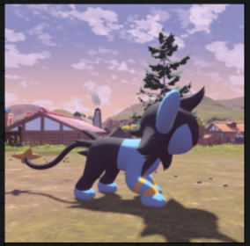
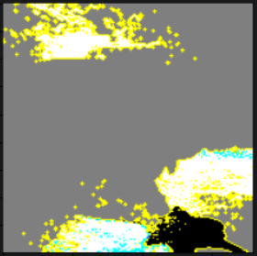
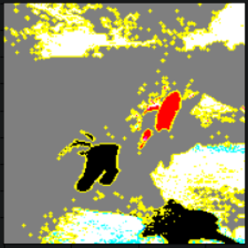
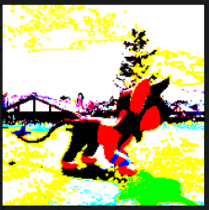
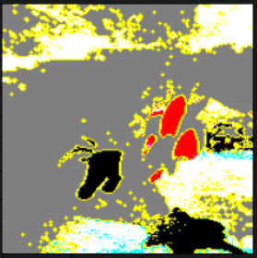
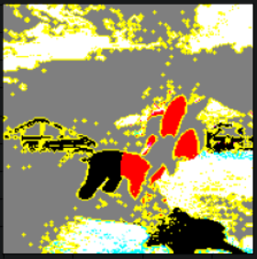
Explain
fig 1
fig 3
fig 4
fig 1 : 原圖
fig 2 : 解釋器切分過的圖
fig 3 : top 5 feature
fig 4 : top 10 feature
fig 5 : top 15 feature
fig 6 : top 20 feature
雖然增加特徵之後，
有增加目標的面積，
但其餘角落的背景還是有比較高的比例。
而且這張圖預測的結果是相對好的，其他圖很多到top 25都還沒有目標。
fig 2
fig 5
fig 6
圖片用resnet152 + dense 256-128(it5)的模型，Lime套件視覺化。

Slide 16
Limitation
資料量太少 :
其實要再多一些資料時間是足夠的，但一張一張拍實在是很累，所以後來就沒有做。
如果有再增加一些圖片有可能會有更好的結果。
電腦效能 :
受限於電腦效能，所以就省略了一些細節跟更多的層數。
像是 steps_per_epoch , validation_steps 加了之後會執行不了，就沒有用這兩項參數。
上面雖然說資料多一點會比較好，但如果資料增加到2~3倍，也有可能跑不動。

Slide 17
心得
kaggle資料比較方便，但是畢竟跟我們不一定有直接關係，剛好有打遊戲的習慣，
就直接想到用實況畫面來做分析。
預測結果跟老師期中預想的一樣，模型學到的特徵混到很多背景，導致預測結果很差。
雖然本來就是挑稍微相似的種類來訓練，但效果差成這樣倒是真的出乎意料。
期中報告的時候才發現全部人都做影像辨識，應該選聲音相關部分，感覺有點可惜。

